Slide 1







Slide 2















































Slide 3
Компания «Kazakhstan Appraisal» предоставляет широкий спектр услуг в области оценки и консалтинга для юридических и физических лиц.
Оценочная компания ТОО «Kazakhstan Appraisal» является действительным членом «Алматинской Городской Палаты Оценщиков»
Гражданско-правовая ответственность Компании по оценочной деятельности застрахована на сумму 100 000 000 тенге в АО «Страховая компания «Казкоммерц - Полис».
Наша команда обладает всеми необходимыми техническими возможностями, знаниями и компетентностью, чтобы гарантированно обеспечить выполнение самых высоких требований заказчика. Специалисты компании, стаж и опыт экспертов-оценщиков — более 10 лет в оценочной деятельности и опыт в оценке крупных проектов, в том числе оценке долей в акционерном капитале, бизнеса компании, оценке дебиторской и кредиторской задолженности, права недропользований, месторождений, так же имеется опыт работы с группой аудиторских компаний «BIG 4».
Компания «Kazakhstan Appraisal» имеет своих представителей во многих крупных городах Казахстана, что позволяет оперативно проводить услуги по оценке в кратчайшие сроки.
Компания «Kazakhstan Appraisal» имеет партнерские отношения со многими банками второго уровня Республики Казахстан, национальными компаниями, финансовыми и инвестиционными компаниями.

Slide 4


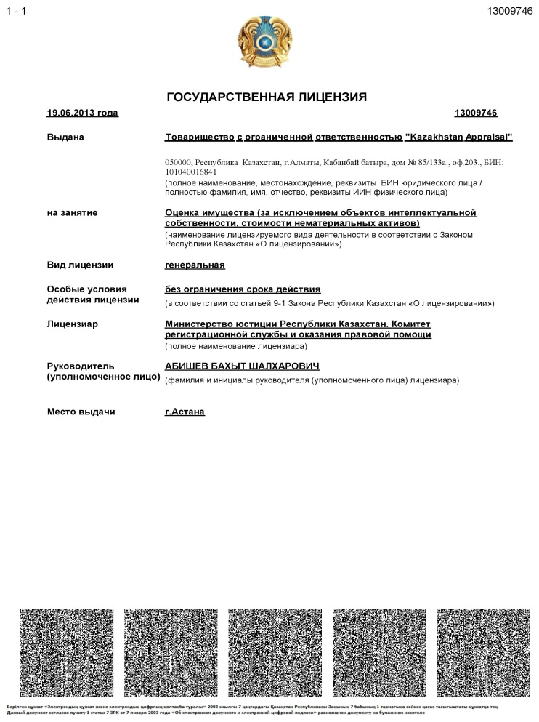
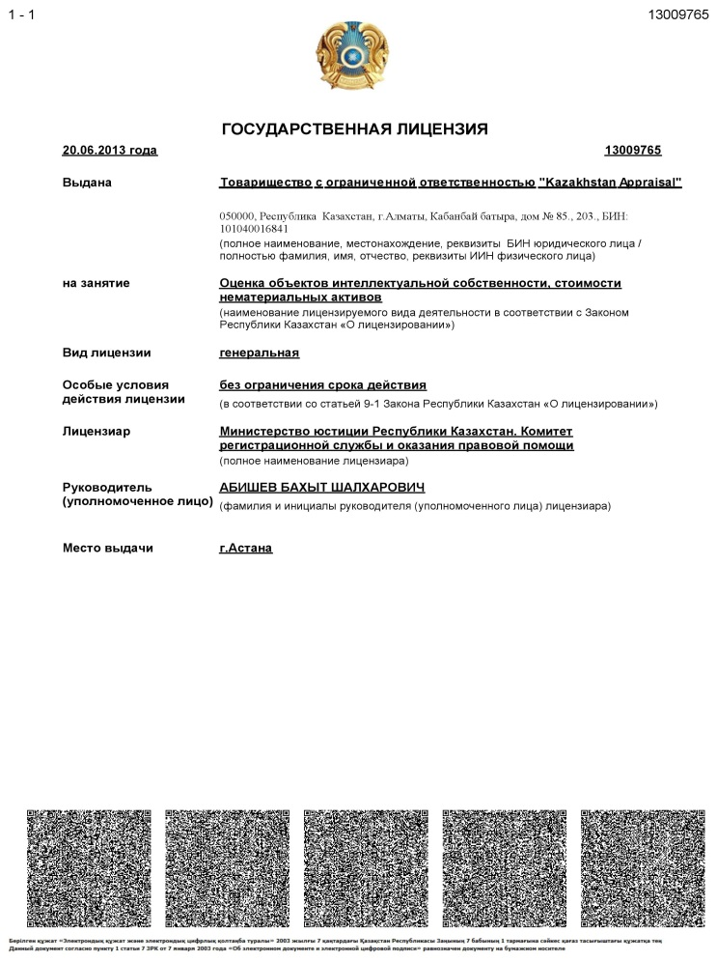

Slide 5
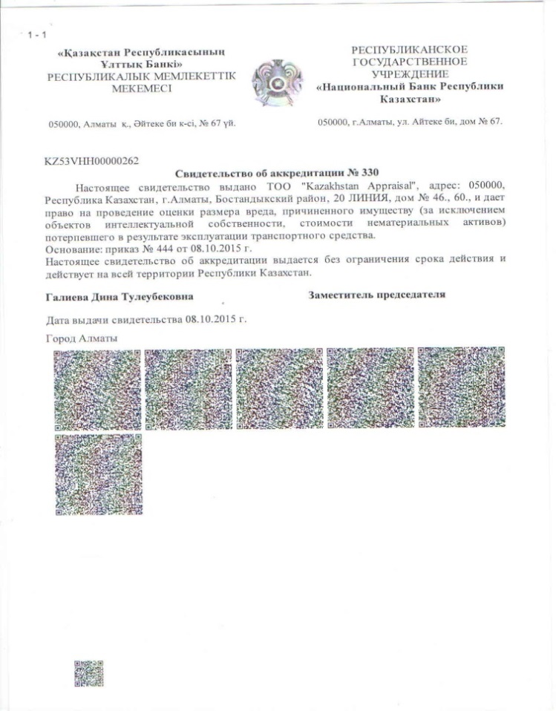
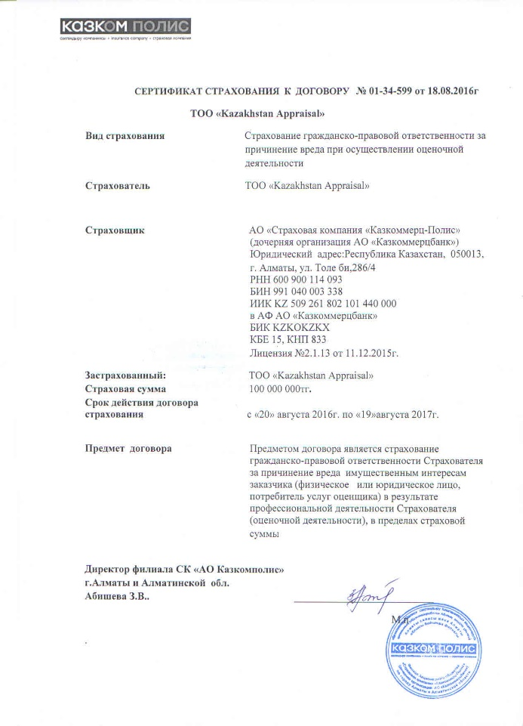
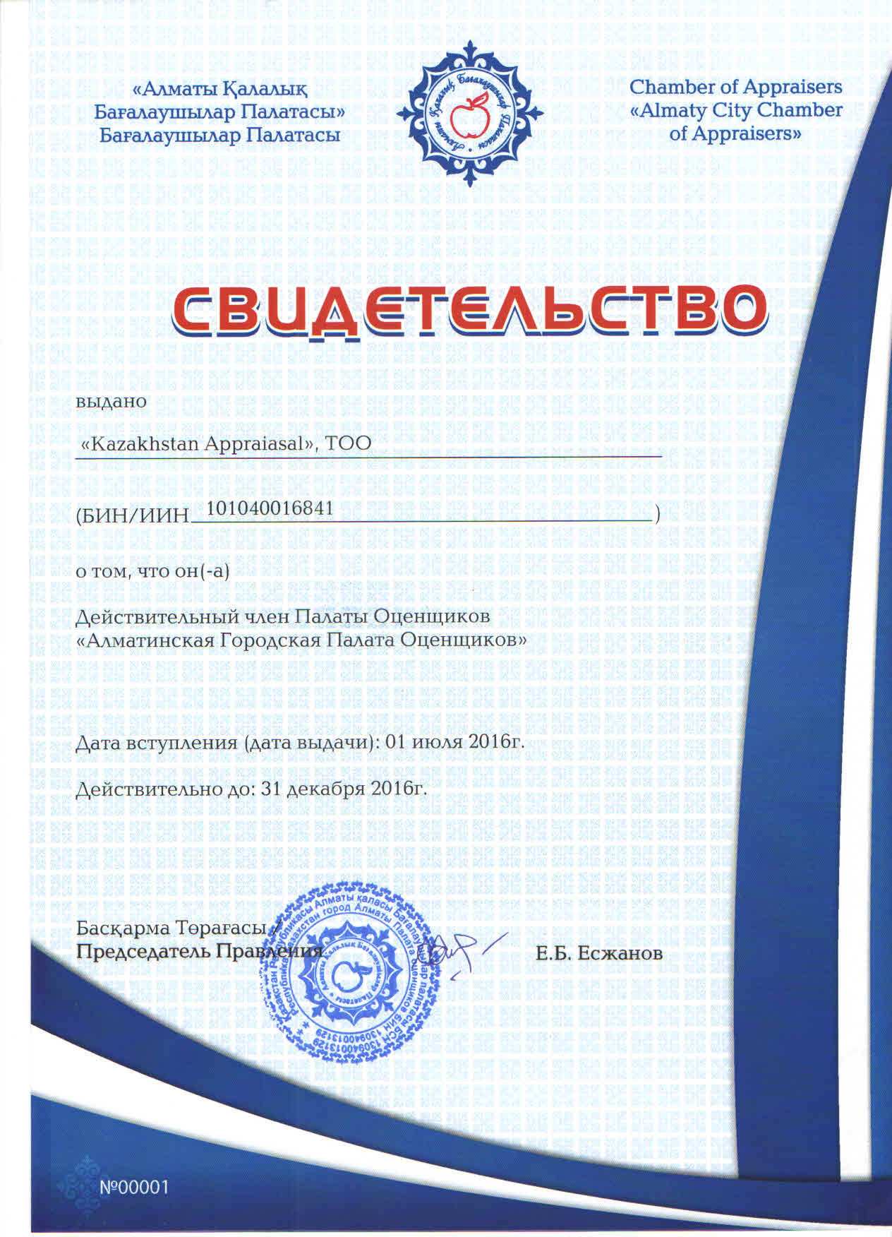
Гражданско-правовая ответственность компании по оценочной деятельности застрахована на сумму 100.000.000 тенге
в АО СК «Казкоммерц-Полис»

Slide 6



Наше видение:
Обеспечить стабильный и долгосрочный рост бизнеса. Трансформировать "Kazakhstan Appraisal" во флагмана на рынке оценочных услуг Казахстана и новатора международного опыта.
Наша миссия:
Оказывать полный комплекс оценочных услуг, основываясь на казахстанских и международных стандартах. Во всем, что мы делаем, мы стараемся руководствоваться двумя принципами: точностью и надежностью. Именно эти принципы обеспечивают высококвалифицированную работу, позволяя достигать лучших результатов и стремиться к большему. Мы ценим свою работу и своих клиентов.

Slide 7





























Slide 8
Оценка бизнеса
Оценка акций, ценных бумаг и доли участия в капитале
Оценка нематериальных активов
Оценка всех видов недвижимости и земельных участков
Оценка оборудования и машин
Оценка автотранспортных средств, спецтехники, железнодорожного транспорта, воздушных и морских судов
Оценка имущественных комплексов
Оценка объекта незавершенного строительства
Оценка товароматериальных ценностей

Slide 9


Залог в банках
Переоценка основных средств
МСФО
Оценка дебиторской и кредиторской задолженности
Оценка для реструктуризации бизнеса
Оценка для списания имущества
Оценка при страховании и прочее
Решение всех этих серьёзных задач требует наличия компетентного и серьёзного партнёра, каковым является компания ТОО «Kazakhstan Appraisal». Мы гарантируем качественное выполнение услуг в соответствии с международными стандартами, обеспечение конфиденциальности и соблюдение всех правовых норм и требований законодательства Республики Казахстан. Сроки выполнения работ и стоимость услуг оговариваются индивидуально с каждым клиентом.

Slide 10


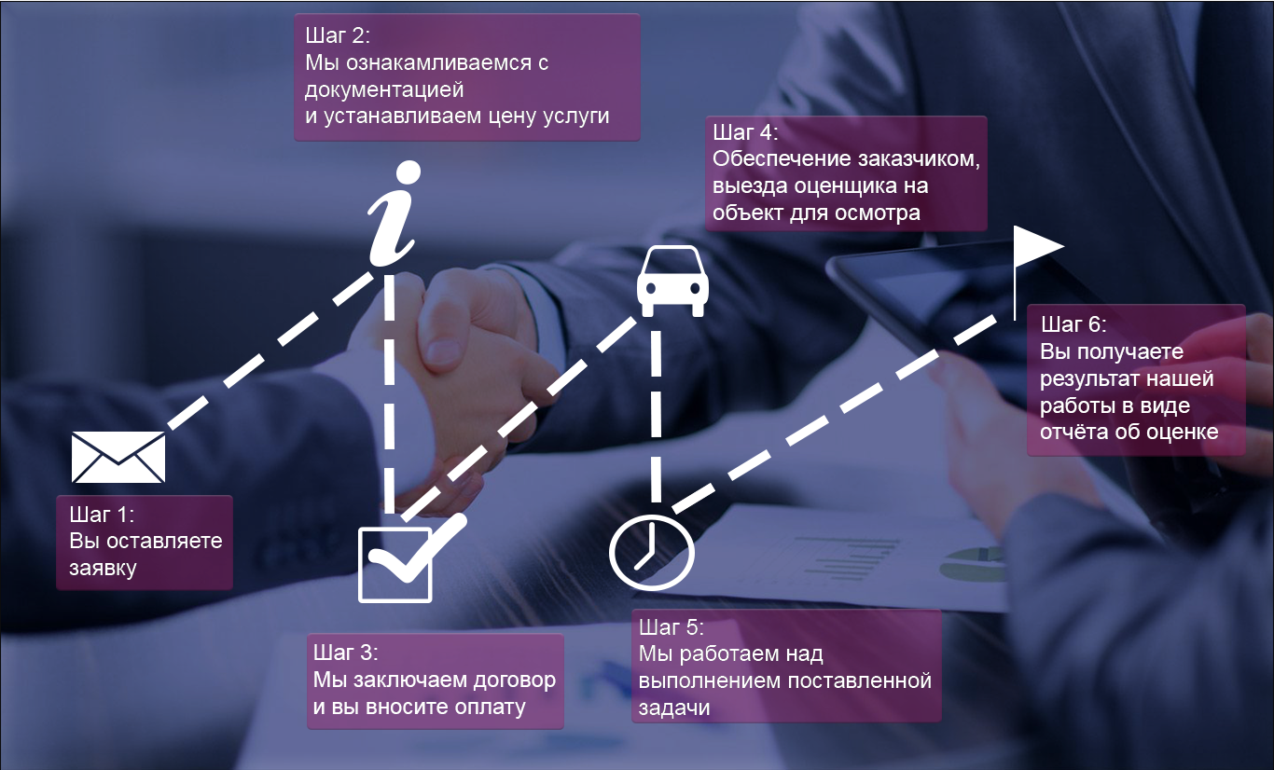

Slide 11




Сфера строительства:
TOO «Dual-SP»
TOO «Asset»
TOO «BASQARU GROUP»
TOO «ПОЛИОЛЕФИН - ТЛК»
TOO «Baykaz Beton»
TOO «CBC- Тires»
TOO «ҚҰРЫЛЫСШЫ М»
TOO «КАСПИЙНЕРУД»
TOO «KENTECH KAZAKHSTAN»
ТОО «Technical services»
ТОО «MG CONSTRUCTION»
ТОО «TS Development»
ТОО «PCI Engenereeng»
ТОО «PSI Stroy Industriya»
ТОО «PSI Construction»
Топливно-энергетическая сфера:
AO «КАЗЭЛЕКТРОМОНТАЖ»
АО «МОЙНАКСКАЯ ГЭС»
ТОО «Богатырь Комир»
НИПИ «КазТехПроект»
ТОО «Сибирь Ойл Сактау»
ТОО «Тарбагатай Мунай»
ТОО «PCI Energe»
ТОО «Шортандинская нефтебаза»
АО «Каражыра»
Сфера услуг:
ТОО «ALG Company»
ТОО «Нур СпецТех»
ТОО «Factoring to Business»
ТОО «Whitecliff Investment Management Kazakhstan»
Аграрный сектор:
ТОО «Алтын Бидай 2000»
ТОО «МТС ЖАЙМА»
Производственная сфера
ТОО «Altyn Esik»
ТОО «Азия Кыраны»
ТОО «СВС МОДУЛЬ»
АО «KAGAZY INVESTMENT
AO «КАЗАХСТАН КАГАЗЫ»
ТОО «РыбПром»
ТОО «Тонкерис»
ТОО «БЕКТАУ»
ТОО «Бухтарминская цементная компания»
ТОО «ЖЕТЫСУ ГРАНИТ»
Транспортно-логистическая сфера:
ТОО «MS-RAILWAYS & LOGISTICS»
TOO «PSI GROUP»
ТОО «Шынгар Транс»
ТОО «МобилТрансМед»
ТОО «АвтоТрансГаз»
Сфера оптово-розничной торговли:
ТОО «ASIA POSITIVE COMMERCE»
ТОО «Оникс»
ТОО «West Tell»
ТОО «Коктем»
ТОО «ASPAN ASIA»
ТОО «ПРИМА ДИСТРИБЬЮШН»
TOO «Dana Estrella»
ТОО «Байер КАЗ»
ТОО «Научно-производственный
центр UniVet»
Финансовая сфера:
АО «Альфа-Банк»
АО ДБ «KZI Bank»
АО «Евразийский банк»
АО «Нурбанк»
АО "Altyn Bank"( ДБ АО "Народный Банк Казахстана")
Сфера металлургической промышленности:
TOO «БРЕНДТ»
ТОО «Азия МеталлКом»
ТОО «Aluminium Kazakhstan»
ТОО «Argo Resources»
ТОО «ХайдроТек Металс»

Slide 12




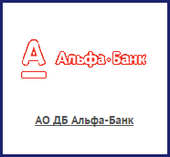








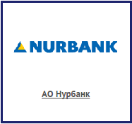
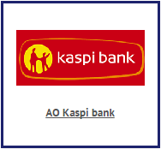
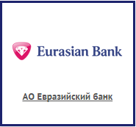
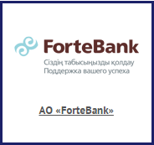
:

Slide 13
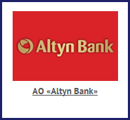
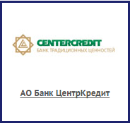

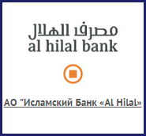
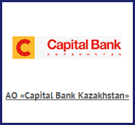
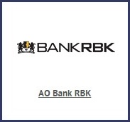

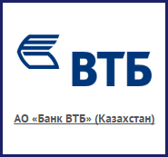

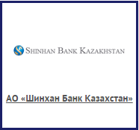


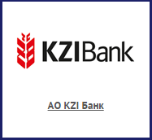
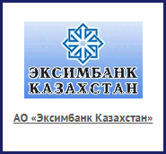

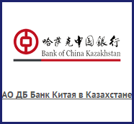
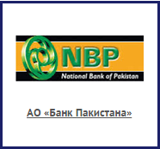

Slide 14















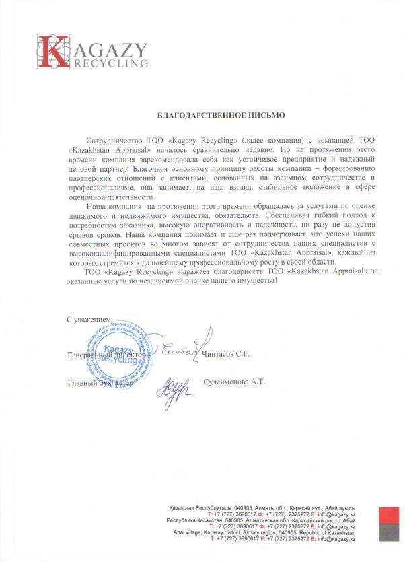
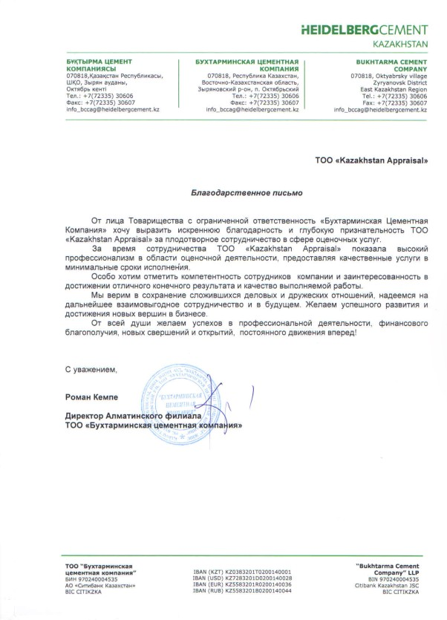
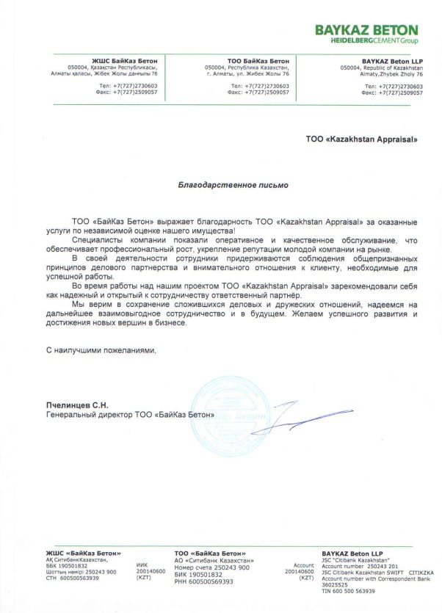
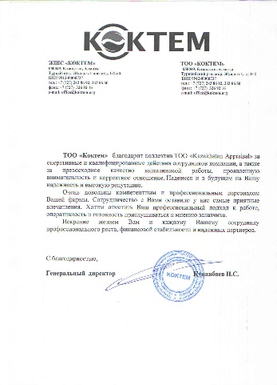
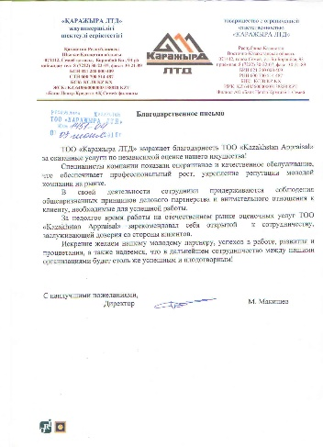
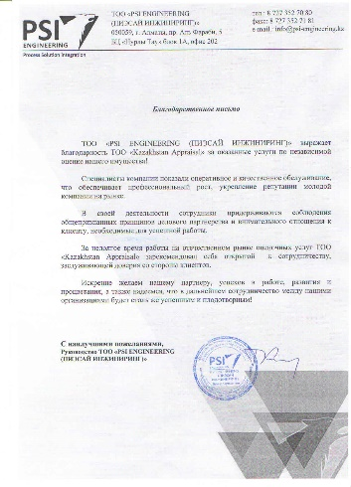
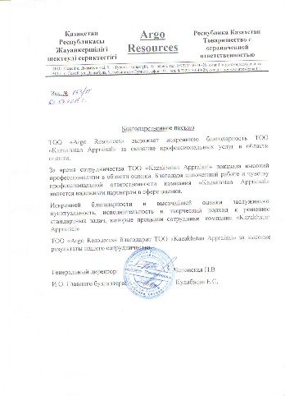

Slide 15
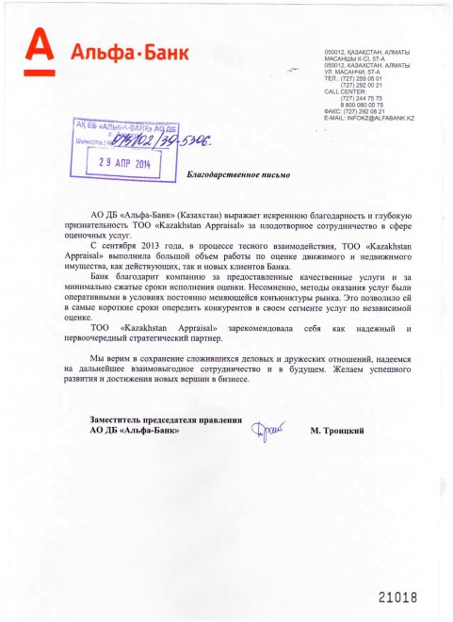
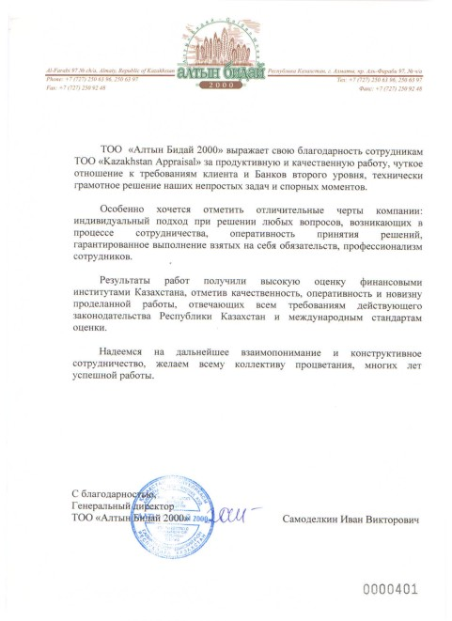
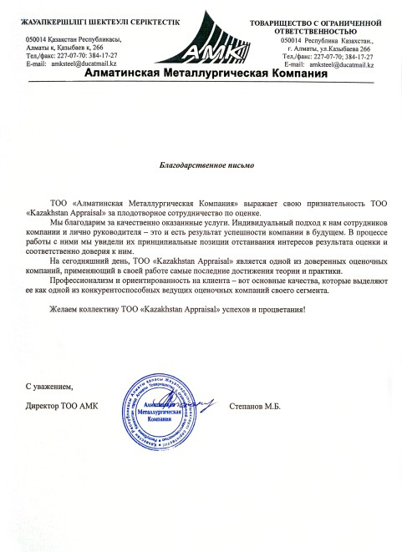
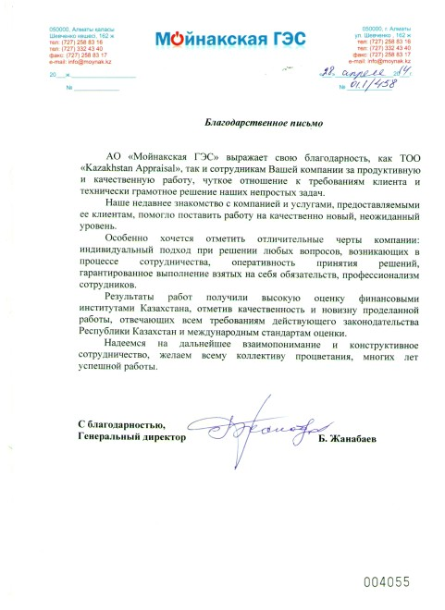
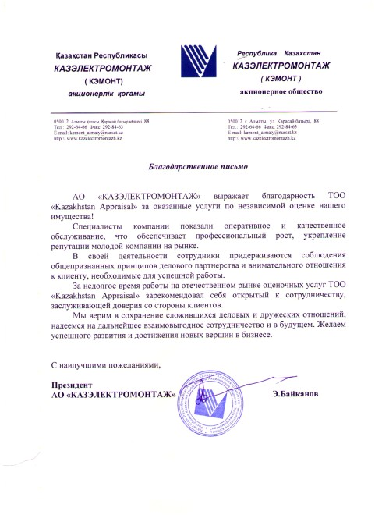
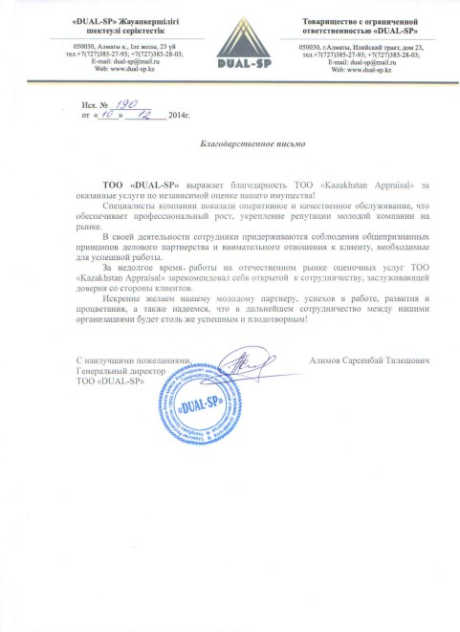
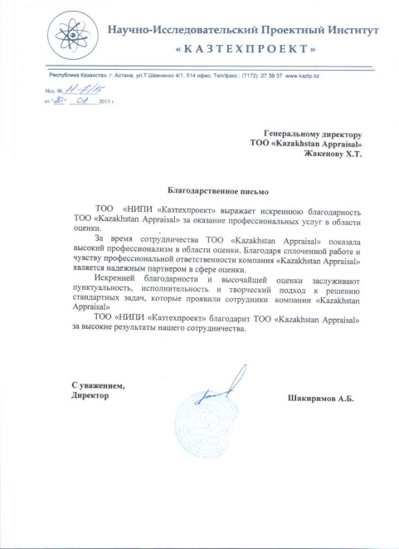
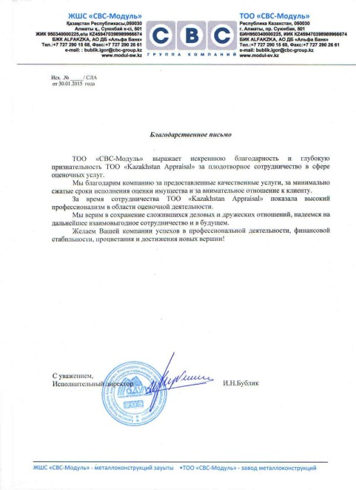
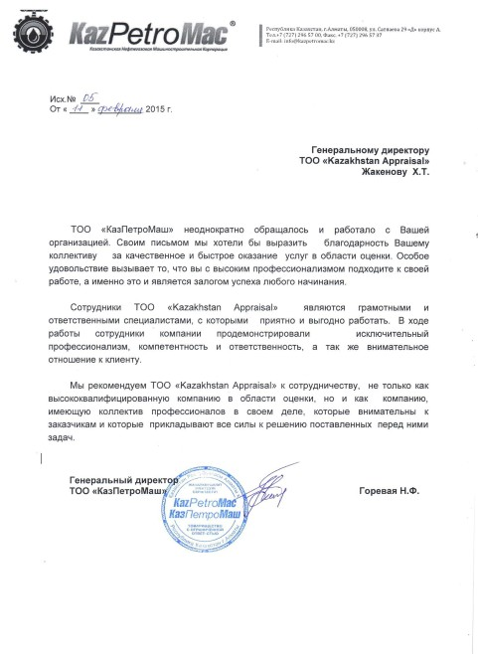

Slide 16





TOO «Kazakhstan Appraisal»
Республика Казахстан, 050040
Г. Алматы, ул. Хусаинова 301
БЦ “Мега Азия”

